Slide 1
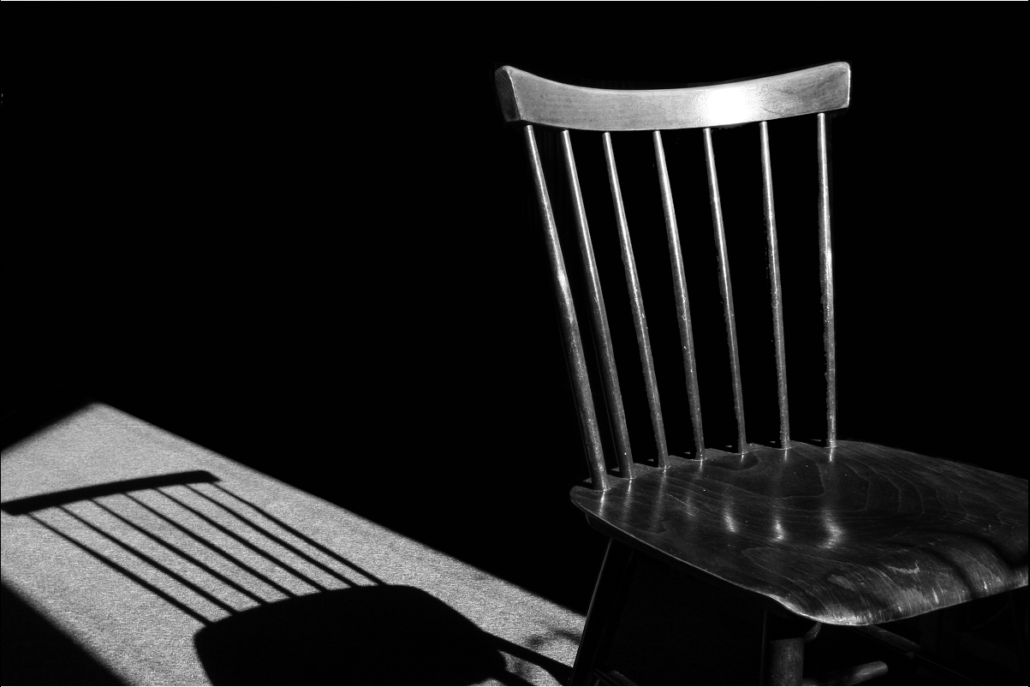
www.greatnatuurkunde.wix.com/fotoproject ww=fotophysics
achterhaal zoveel mogelijk bewijs voor:
waar is de lichtbron?
welke eigenschappen heeft de lichtbron?
zijn meerdere lichtbronnen?
verklaar wat je ziet

Slide 2
Paul Doorschot
HAN, Nijmegen
Overal Natuurkunde
(reclame: nascholing SRT Delft)

Slide 3
doelen
(context)rijke optica
attitudeverandering

Slide 4
zwart-wit

Slide 5
achterhaal zoveel mogelijk bewijs voor:
waar is de lichtbron?
welke eigenschappen heeft de lichtbron?
zijn meerdere lichtbronnen?
verklaar wat je ziet

Slide 6
antwoord op de hoofdvraag: parallelle lichtbon, rechtsboven, voor
aanwijzingen voor rechtsboven-voor:
je ziet een groot spitslicht bovenop de leuning
de spijlen lichten rechts op
de schaduw van de stoel valt links naar achteren
achter de spijlen zijn ook nog kleinere schaduwen van iedere spijl zichtbaar
schaduwen en spitslichtjes stemmen overeen
aanwijzingen dat de bron een parallelle bundel uitzendt
de schaduwranden zijn scherp

Slide 7
Aanwijzingen voor meerdere lichtbronnen
Op het zitvlak zie je een aantal rechte lichte strepen schuin lopen: dat zijn reflecties van de oplichtende spijlen. Die spijlen zijn dus een secundaire lichtbron
De stoelpoten lijken aan de achterkant op te lichten. Dat zou verklaard kunnen worden doordat de grond het licht diffuus terugkaatst (dus ook naar achteren, naar de stoelpoten toe)
Algemeen (maar niet goed zichtbaar op deze foto): op het moment dat schaduwen niet 100% zwart zijn, is er altijd sprake van een tweede lichtbron.
Wat de meeste leerlingen denken (en wat ik ook denk): het gaat om de zon, die een stoel die in een deuropening staat verlicht.

Slide 8
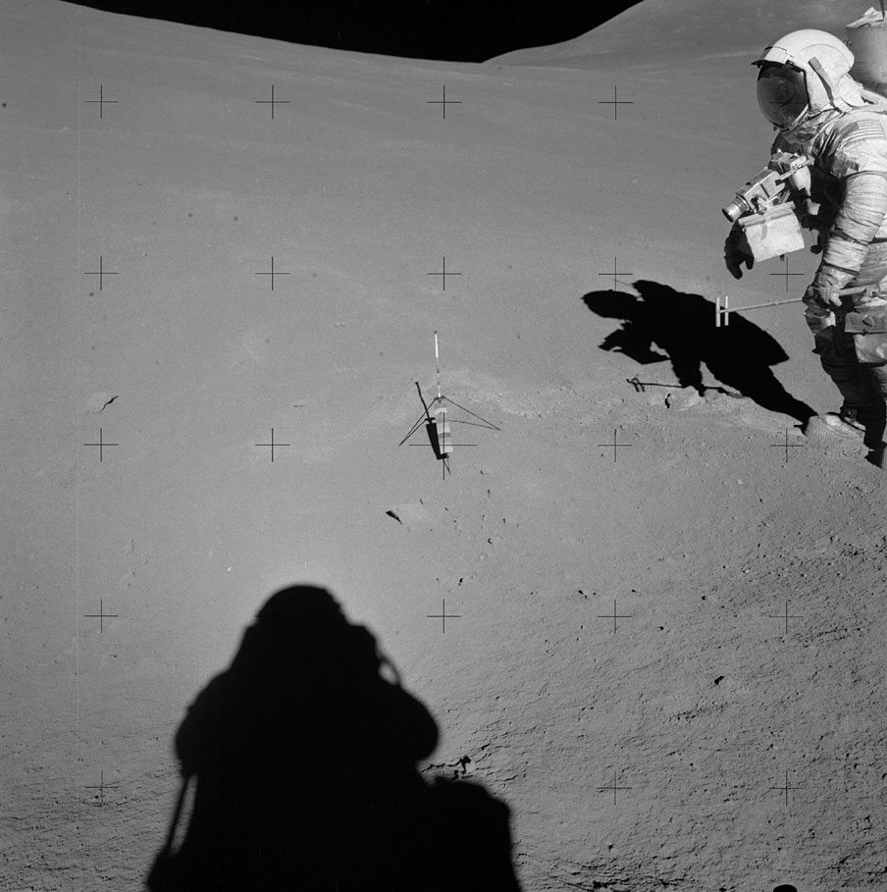
is deze foto echt?

Slide 9
mythbusters

Slide 10
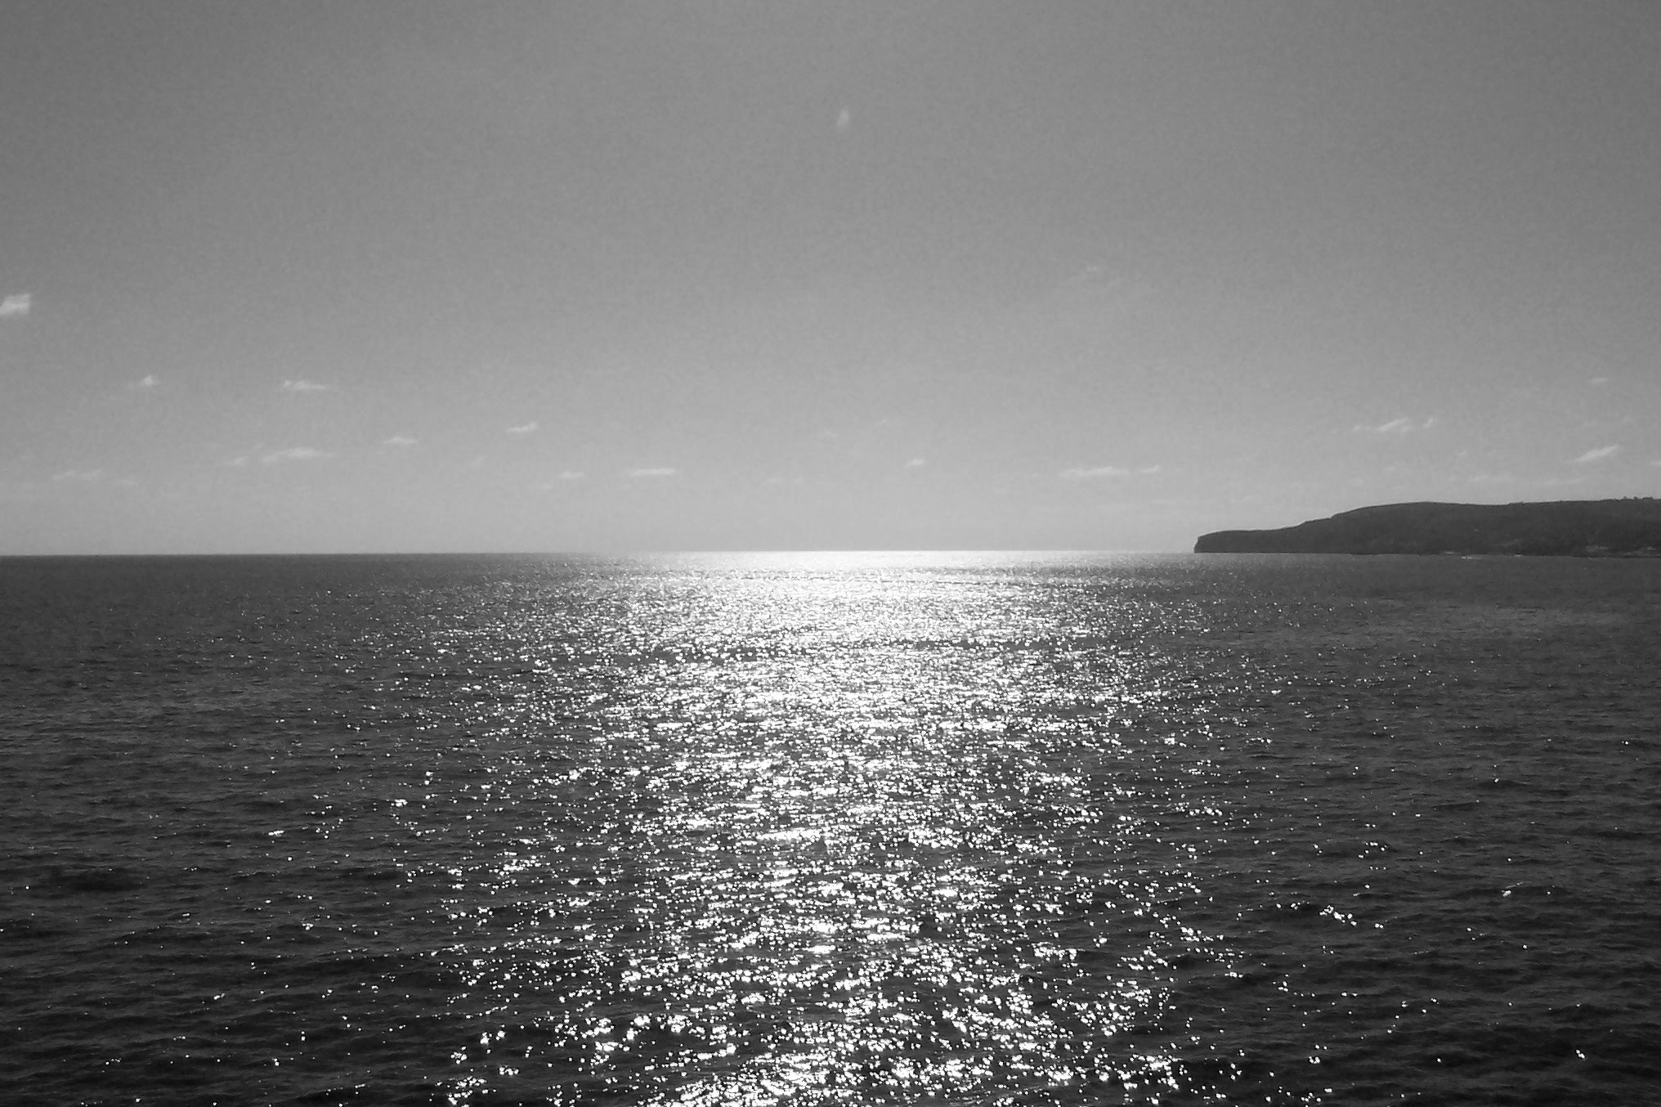

Slide 11
algemeen geldt: hoe groter de kromming, hoe groter de kans dat zich daar een spitslichtje bevindt
kijk maar eens om je heen…

Slide 12
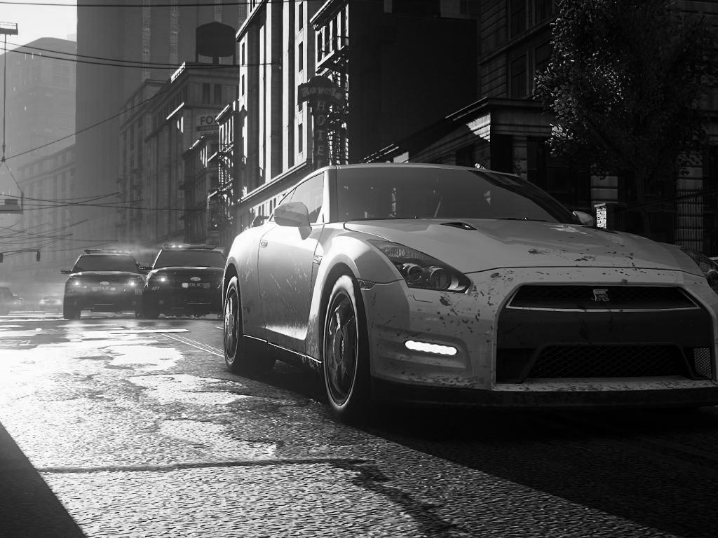
veel natuurkunde hierin klopt
waaraan zie je dat dit nep is?

Slide 13
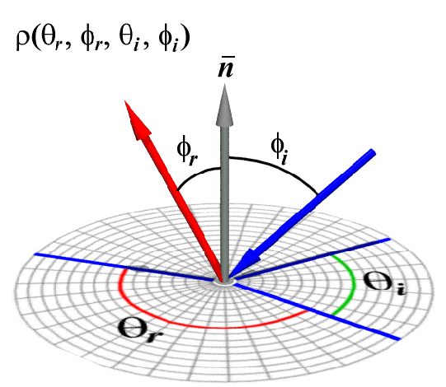
BRDF

Slide 14
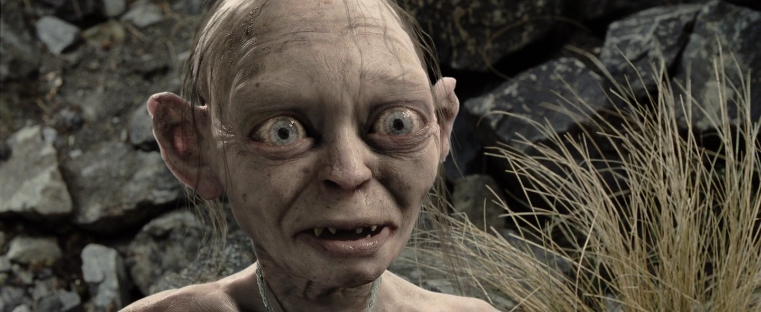

Slide 15
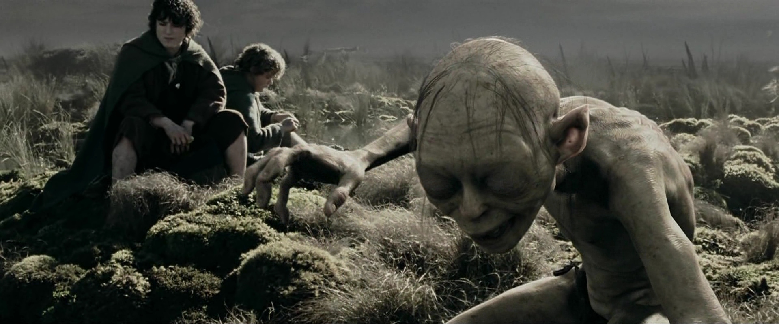

Slide 16
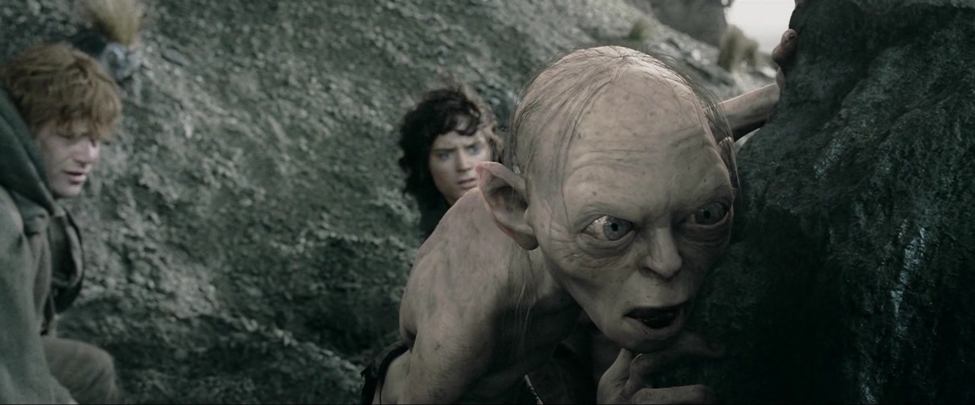

Slide 17
Werkt het?

Slide 18
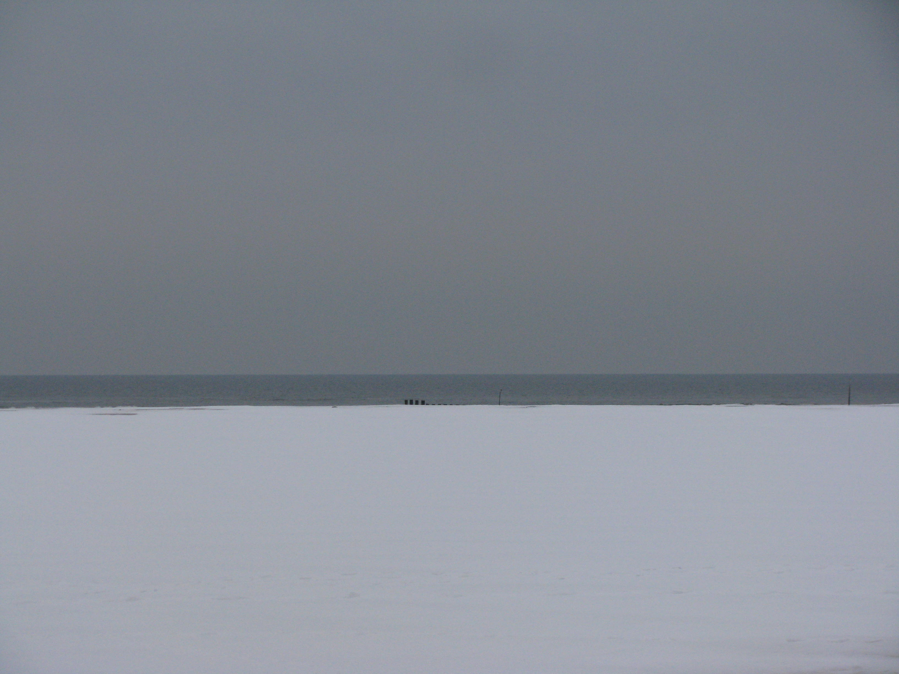
sneeuw op een bewolkte dag
bewolking = matte lichtbron, sneeuw = matte weerkaatser
why is snow so bright?

Slide 19
vragen?

